Slide 1
СТЕПОВА ПЕРЛИНА УКРАЇНИ
Запорізькій області -75!

Slide 2
«Нигде душа не чувствует себя такой большой, как здесь, наедине с вечностью. Душа приходит сюда как ураган, а уходит как тишина.»
Р. Рудзитис

Slide 3
Віртуальна виставка складається із розділів:
1. Адміністративно-територіальний устрій
2. Історія Запорізького краю
3. Промисловість – потужний індустріальний комплекс
5. Наш дивний край не без чудес
6. Краєзнавча колекція бібліотеки ТДАТУ
4. Сільське господарство

Slide 4
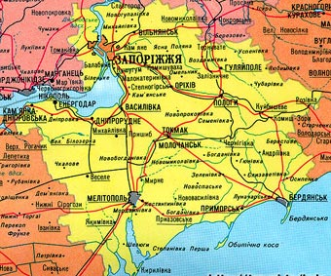
Карта запорізької області

Slide 5
населення
 | Усього | Міське | Сільське
Постійне населення | 1 780 379 | 1 371 828 (77,05%) | 411805 (23,14%)
Наявне населення | 1 779 590 | 1 367 785 (76,86%) | 408551 (22,95%)

Slide 6
Національний склад
№ | Національність | Кількість осіб | Відсоток від загальної кількості
1 | Українці | 1 364 095 | 70,80 %
2 | Росіяни | 476 748 | 24,74 %
3 | Болгари | 27 764 | 1,44 %
4 | Білоруси | 12 655 | 0,66 %
5 | Вірмени | 6 411 | 0,33 %
6 | Татари | 5 177 | 0,27 %
7 | Євреї | 4 353 | 0,23 %
8 | Грузини | 3 899 | 0,20 %
9 | Азербайджанці | 2 490 | 0,13 %
10 | Молдавани | 2 476 | 0,13 %
11 | Інші | 20 742 | 1,08 %
 | Разом | 1 926 810 | 100 %

Slide 7
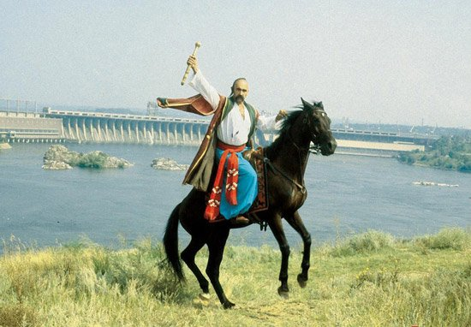
Історія ЗАПОРІЗЬКОГО КРАЮ

Slide 8
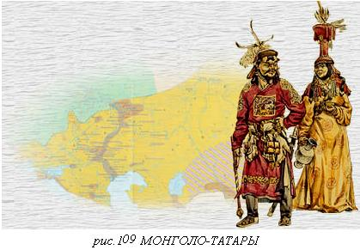
Після татаро-монгольської навали 1237–1240 рр. територія Запорізького краю на два століття ввійшла до складу Золотої Орди.

Slide 9
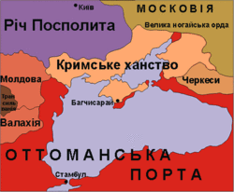
У 1445 р. запорізькі степи по лівому берегу Дніпра ввійшли до складу Кримського ханства. З кінця XV до середини XIX ст. їх населяли кочові та напівосілі ногайці.

Slide 10
Природно-географічні та історичні умови у XV–XVI ст. сприяли тому, що південноукраїнські землі стали одним із центрів формування запорізького козацтва. Одним із його головних оплотів і символів став острів Хортиця, відомий ще з давньоруських часів.

Slide 11
Наприкінці XVIII ст. землі південної України увійшли до складу Російської імперії.

Slide 12
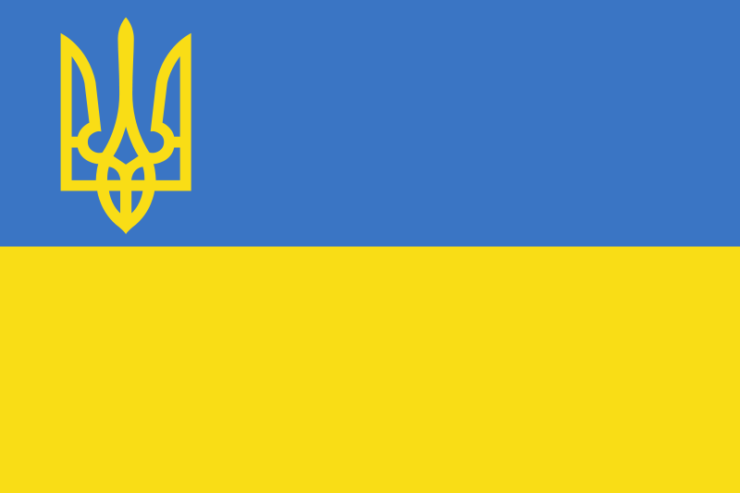
Запорізька область утворена як самостійна адміністративна одиниця 10 січня 1939 року у складі УССР, а з 1991 року в незалежній Україні.

Slide 13
Промисловість – потужний індустріальний комплекс
У структурі промислового виробництва: чорна металургія, електроенергетика, машинобудування та металообробка, кольорова металургія.
У регіоні виробляється четверта частина усієї електроенергії країни, основними виробниками якої є Запорізька атомна станція та Дніпрогес.

Slide 14
ПРОМИСЛОВІ ПІДПРИЄМСТВА
Серед ста найбільших промислових підприємств України в верхній частині списку стійко зберігають своє місце «Запоріжсталь», що є єдиним в Україні підприємством з виробництва тонколистового прокату з неіржавіючих і легованих сталей, високо економічних гнутих профілів, консервної жерсті, тонколистового прокату з полімерним покриттям. Великими металургійними підприємствами є також «Дніпроспецсталь» та «Запорізький завод феросплавів».

Slide 15
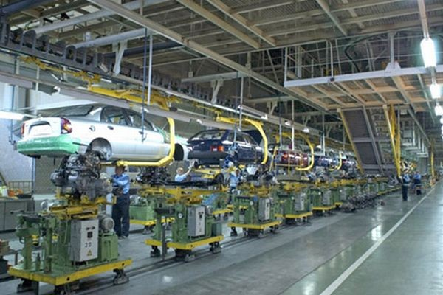
МАШИНОБУДУВАННЯ
В обласному машинобудуванні слід відокремити завод СП «АвтоЗАЗ» — виробника легкових автомобілів, та державне підприємство «Іскра» — науково-виробничий комплекс, що випускає оборонну продукцію. Запорізький абразивний комбінат — провідне підприємство країни з виробництва інструмента на основі синтетичного корунду. ПАТ «Запоріжтрансформатор» спеціалізується на виробництві унікальних силових трансформаторів за індивідуальними замовленнями і є найбільшим серед всіх країн СНД.

Slide 16
СІЛЬСЬКЕ ГОСПОДАРСТВО
Площа сільськогосподарських угідь області становить 2246,3 тис. га, або 5,4% сільгоспугідь України. На основі приватної власності в області працює 331 товариство, 135 сільськогосподарських кооперативів, 162 приватних (приватно-орендних) підприємств, 2339 фермерських господарств. Площа сільськогосподарських угідь, які знаходяться в користуванні новостворених агроформувань всіх форм власності та господарювання, складає 1761,4 тис. га.

Slide 17
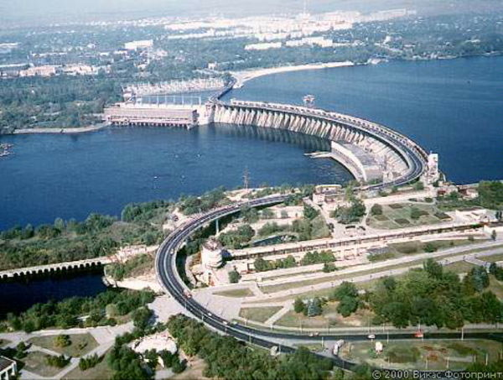
НАШ ДИВНИЙ КРАЙ НЕ БЕЗ ЧУДЕС

Slide 18
Хортиця – одне із 7-ми див україни
Хортиця - надзвичайно прекрасний мальовничий острів, який з обох боків оточує широка і могутня річка Дніпро. Його дивовижний вид і багата історія привертає увагу мандрівників з різних куточків всього світу.

Slide 19
Запорізька СІЧ
Накидки кленів з теплим тоном
Прим'яті холодом вночі,
Веселим просувались дзвоном
І вітром вольної Січі.
О. Бродяга-Бродецький

Slide 20
Запорізькому дубу – 700 років
Чи від природної навали
Одержав степ одне із див,
Чи Боги скарб подарували
Землі під час зіркових злив
О. Бродяга-Бродецький

Slide 21
КАМ’ЯНА МОГИЛА
Ось річка… Кам'яна могила,
Принишклі перші письмена,
Трипільські горщики й вудила,
І кімерійські сімена.
О. Бродяга-Бродецький

Slide 22
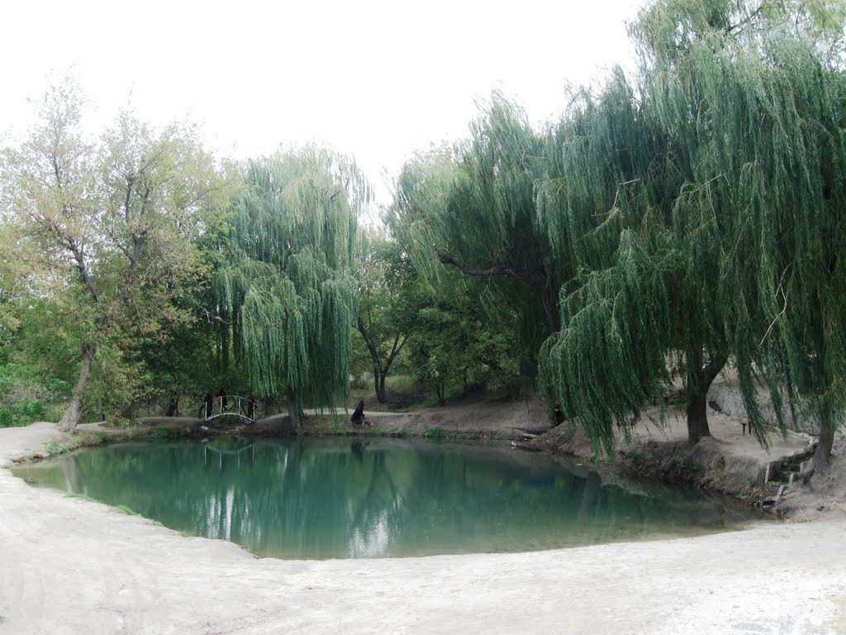
Цілюще джерело у с. терпіння

Slide 23
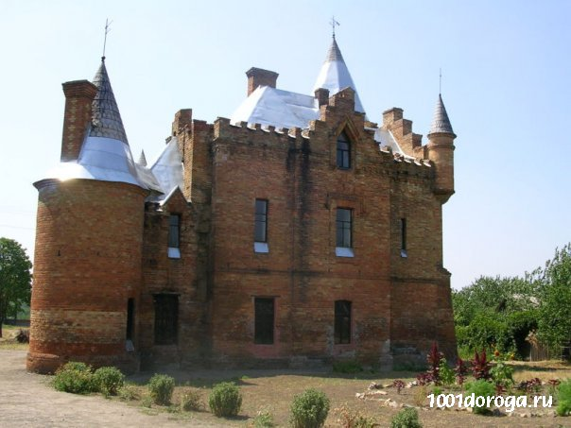
УСАДЬБА ПОПОВА У ВАСИЛІВЦІ

Slide 24
СВЯТО-МИКОЛАЇВСЬКИЙ КАФЕДРАЛЬНИЙ СОБОР у м. запоріжжя

Slide 25
КУРГАН СОЛОХА
Вид кургана солоха
Золотий гребінь із скіфського кургана солоха

Slide 26
Краєзнавча колекція бібліотеки Тдату

Slide 27
Кошелев, А. И. Заповедное Приазовье / А. И. Кошелев, В. А. Кошелев, А. Н. Николенко ; под общ. ред. А. И. Кошелева. - Мелітополь , 2010. - 156 с.
Молочна ріка-диво природи . - Мелітополь , 2002. - 100 с.

Slide 28
Шелегеда, В. Экспедиция первоцветы Запорожья : атлас-справочник / В. Шелегеда, Е. Шелегеда. - Запорожье : АсЭко, 2001. - 92 с.
Днепровская гидроэлектростанция имени В. И. Ленина: сб. документов и материалов. 1920-1980 / сост. Л. Ф. Крупина [и др.]. - Днепропетровск : Промінь, 1980. - 255 с.

Slide 29
Запорізька область : природа, історія, архітектура, культура, економіка : ілюстрована енциклопедія. - Запоріжжя : Дике Поле, 2004. - 296 с.
Мій рідний край - Запоріжжя : Матеріали відкритої обласної краєзнавчої конференції учнівської молоді(М.Запоріжжя, 17-19 листопада 2005 р. - Запоріжжя : Полиграф, 2006. - 300 с.

Slide 30
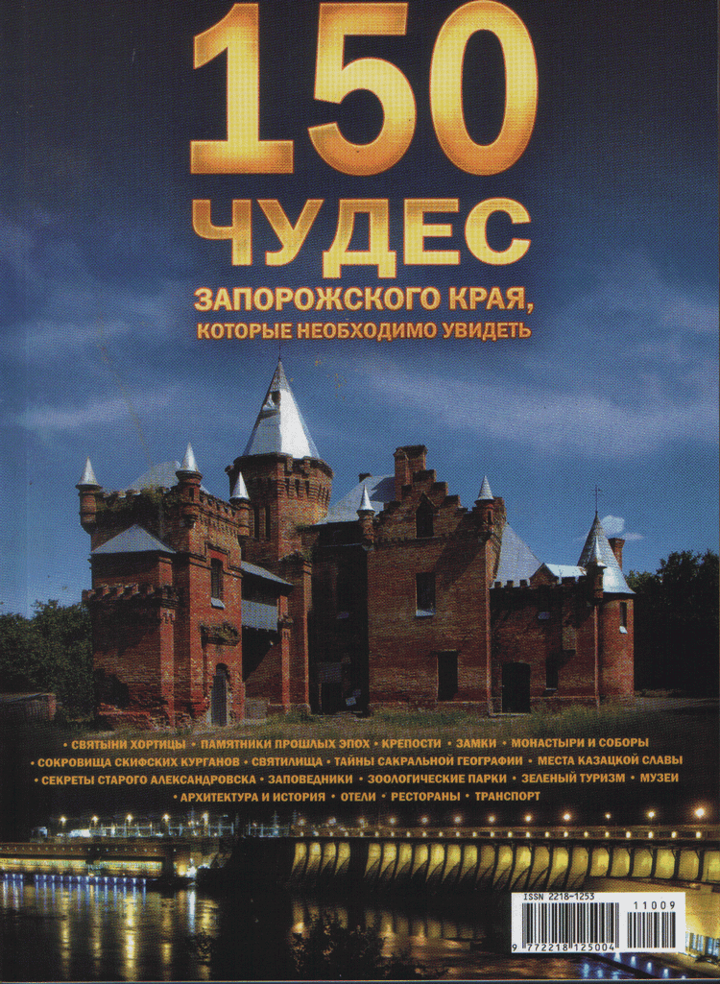
Супруненко, В. П. Сто чудес Запорожского края : дива природы, загадки истории, древности и клады, легенды и предания / В. П. Супруненко. - Запорожье, 2009. - 352 с.
150 чудес Запорожского края, которые необходимо увидеть / автор-сост. В. Фоменко. - Запорожье , 2010. - 126 с.

